Slide 1
Ситуационные задачи как средство формирования функциональной грамотности на уроках информатики
Пономарев Павел Михайлович // учитель информатики // МБОУ СОШ №24

Slide 2
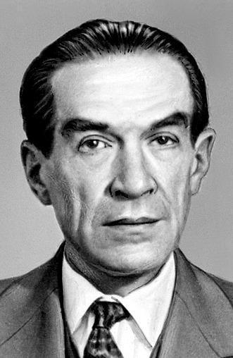
«Функционально грамотный человек - это человек, способный использовать приобретаемые в течение жизни знания для решения широкого диапазона жизненных задач в различных сферах человеческой деятельности, общения и социальных отношений»
Алексей Алексеевич Леонтьев - лингвист, психолог, доктор психологических и филологических наук

Slide 3
Функциональная грамотность в контексте ФГОС
ФГОС начального общего, основного общего и среднего общего образования (Приказы Минпросвещения РФ № 286 от 31.05.2021; № 287 от 31.05.2021; Приказ Минобрнауки РФ № 413 от 17.05.2012)
Примерные основные образовательные программы начального, основного и среднего общего образования (решение федерального учебно-методического объединения по общему образованию протокол 18 марта 2022 г. № 1/22, протокол от 28 июня 2016 г. № 2/16-з)
Приказ Депобразования и науки Югры от 20.09.2021 №10-П-1244 «Об организации работы по повышению функциональной грамотности обучающихся общеобразовательных организаций Ханты-мансийского автономного округа – Югры"

Slide 4
Национальный проект «Образование»
Обеспечение глобальной конкурентоспособности российского образования, вхождение Российской Федерации в число 10 ведущих стран мира по качеству общего образования
Средневзвешенный результат Российской Федерации в группе международных исследований, место Российской Федерации (не ниже 10 к 2024 году)
Позиция Российской Федерации в международном соревновательном рейтинге стран, готовящих выпускников (молодых специалистов) по современным требованиям (не ниже 3 к 2024 году)
по результатам Международной программы
по оценке качества обучения PISA

Slide 5
Цель:
создание условий для формирования функциональной грамотности учащихся посредством включения в учебную деятельность ситуационных задач на уроках информатики
Задачи:
разработать логико-смысловую модель урока на основе системно-деятельностного подхода (проблемное обучение, проектная технология), обеспечивающего формирование функциональной грамотности школьников
разработать систему практико-ориентированных ситуационных задач и создать электронный банк заданий по формированию функциональной грамотности
апробировать и внедрить систему в учебную деятельность основной школы
провести анализ сформированности функциональной грамотности школьников на основе разработанных диагностических заданий (по материалам исследований PISA)

Slide 6
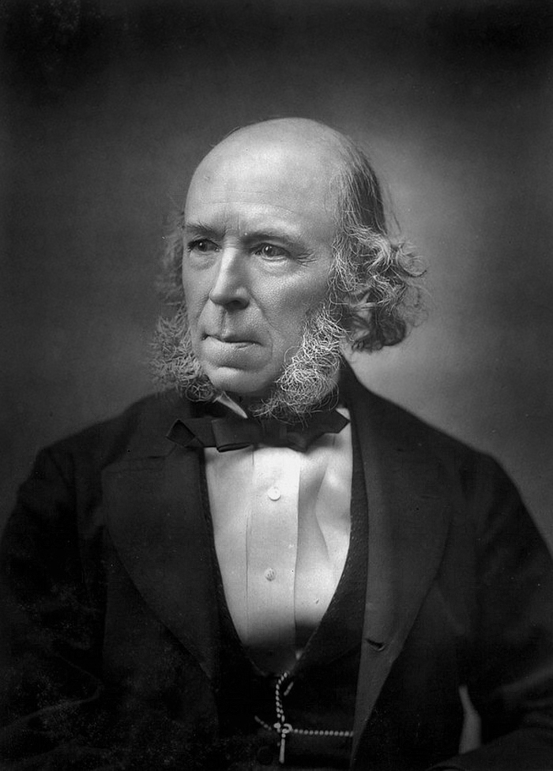
«Великая цель образования – это не знания, а действия»
Герберт Спенсер
английский философ, биолог, антрополог и социолог

Slide 7
ФГОС
(2-ое поколение)
Определяет развитие основ умения учиться (формирование универсальных учебных действий) как одну из важнейших задач образования
ФГОС
(3-е поколение)
определяет функциональную грамотность как способность решать учебные задачи и жизненные ситуации на основе сформированных предметных, метапредметных и универсальных способов деятельности

Slide 8
Международные исследования PISA
PISA (Program for International Student Assessment) - мониторинг оценки качества образования в школе, в рамках которого оцениваются знания и навыки учащихся школ в возрасте 15 лет.
С 2000 года Россия стала участвовать в международных исследованиях PISА.
Позиции России в 2018 году были такими: 30-е место по математике, 31-е место по чтению и 33-е место по естественным наукам.

Slide 9
Составляющие функциональной грамотности

Slide 10
Модель формирования функциональной грамотности обучающихся на уроках информатики
"Информация и информационные процессы"
Читательская грамотность
"Логические основы устройства компьютера"
Задания на обработку информации
Решение логических задач
Задания на умения строить умозаключения на основе существующей информации
"Поиск информации"
"Информационное моделирование"
Задания на разработку информационных моделей различных видов на основе текстовой информации
Задания на четкие формулировки запросов в поисковых сетях
"Текстовые редакторы"
Задания на создание текстовых файлов различных конфигураций (текст, списки, таблицы и пр.), редактирование документов.

Slide 11
Модель формирования функциональной грамотности обучающихся на уроках информатики
Математическая грамотность
"Электронные таблицы"
Задания на создание диаграмм и графиков
Задания на обработку числовых массивов с данными.
"Алгоритмизация"
Задания на составление алгоритмов жизненных ситуаций
"Программирование"
Разработка программ, автоматизирующих бытовые математические вычисления
"Системы счисления"
Задания на обработку числовой информации, отработка умений устного счета

Slide 12
Модель формирования функциональной грамотности обучающихся на уроках информатики
Естественно-научная грамотность
«Компьютерная графика»
Создание графических объектов, иллюстрирующих различные естественнонаучные явления
"Информационное моделирование"
Задания на создание моделей различных типов на основе научных данных
"Текстовые редакторы"
Создание текстов с содержанием естественнонаучных фактов

Slide 13
Модель формирования функциональной грамотности обучающихся на уроках информатики
Финансовая грамотность
"Правовая охрана программ и данных"
Задания на ознакомление обучающихся с авторским правом и авторскими выплатами за созданные программные продукты
"Электронные таблицы"
Решение задач на подсчет доходов, расходов, создание кассовых чеков.
Решение задач на оптимизацию

Slide 14
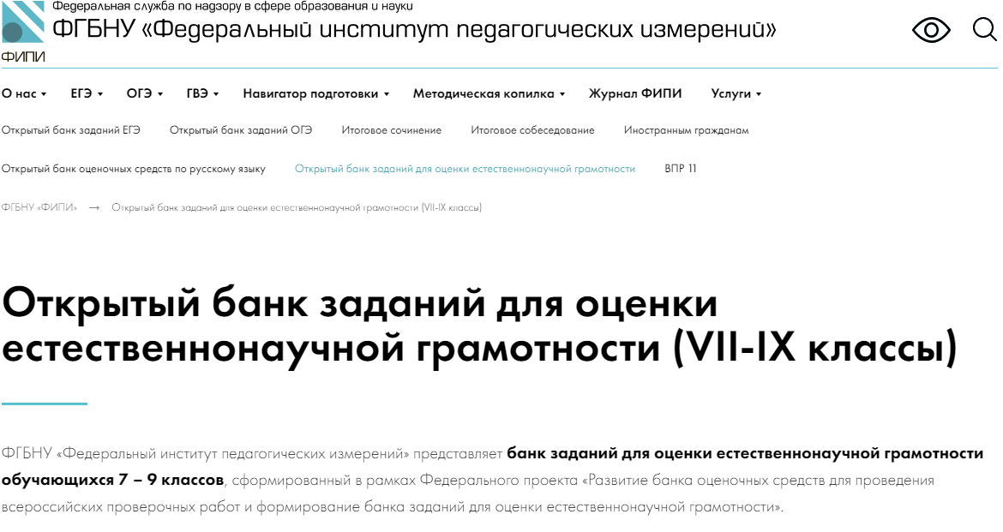
Открытые банки заданий по функциональной грамотности
http://fipi.ru
ФИПИ
http://моифинансы.рф/
http://skiv.instrao.ru
http://fg.resh.edu.ru
Проект Минфина России
Российская электронная школа
Институт стратегии развития образования

Slide 15
Формирование функциональной грамотности
Технология проблемного обучения
Уровневая дифференциация обучения
Технология проектной деятельности
Технология использования игровых методов
Информационные и коммуникационные технологии
Обучение на основе ситуационных задач

Slide 16
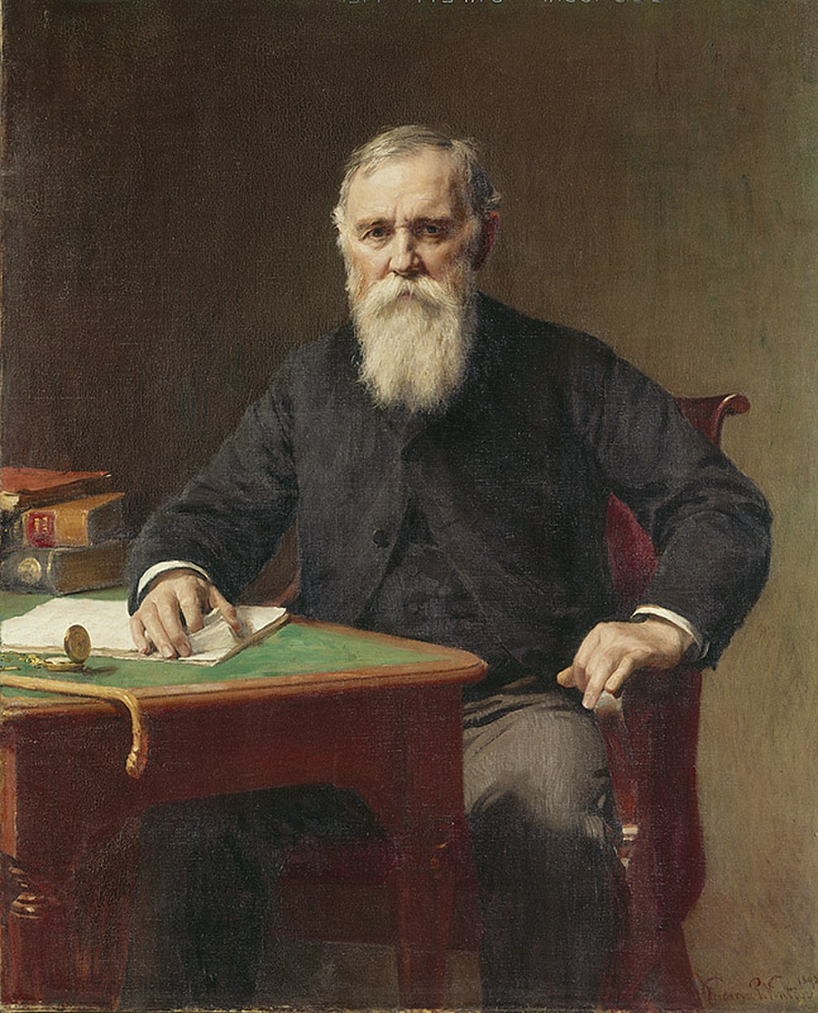
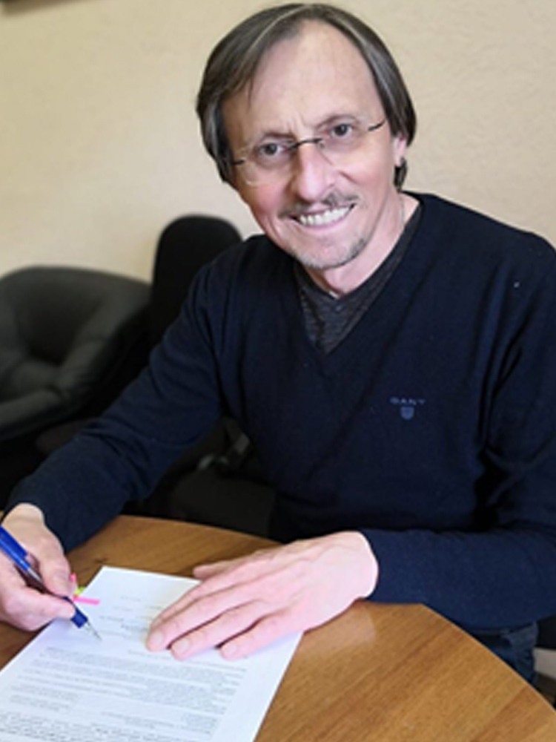
Основоположник метода ситуаций Гарвардской юридической школы
Разработчик конструктора ситуационных задач
Кристофер Колумб Лэнгделл
американский юрист и ученый, декан Гарвардской школы права
Илюшин Леонид Сергеевич
доктор педагогических наук, профессор

Slide 17
Развитие функциональной грамотности
Типы задач
предметные
межпредметные
практико-ориентированные
ситуационные задачи

Slide 18
Работа с информацией в ситуационных задачах
ознакомление
понимание
применение
анализ
синтез
оценка

Slide 19
Модель ситуационной задачи
Название задания
Личностно-значимый познавательный вопрос
Информация по данному вопросу, представленная в разнообразном виде
Задания на работу с данной информацией

Slide 20
Структура ситуационной задачи
1 группа заданий
читать, понимать текст, включая учебный, воспроизводить и использовать информацию, представленную явно
2 группа заданий
обобщать и интерпретировать информацию, проверять и формулировать на её основе утверждения, делать выводы, работать с данными, представленными в разной форме
3 группа заданий
применять информацию, представленную в разной форме (текст, таблица, схема, краткая запись и пр.) для решения различный бытовых задач

Slide 21
Работа с ситуационной задачей
Извлечение первичной информации
задача осознанного извлечения смысла из текста с составлением списка ключевых слов
Извлечение вторичной информации
задача анализа и осознанного построения моделей, схем, диаграмм или таблиц
создания краткого содержания (аннотации)
краткий пересказ и письменное изложение
любое другое преобразование формы представления информации

Slide 22
Что дает работа с ситуационной задачей?
Помогает лучше осознать изучаемый материал
Переводит знания из пассивного в активное состояние
Способствует интеграции знаний, умений и навыков
Создаёт условия для переноса знаний, навыков, алгоритмов и способов действий и рассуждений
Развивает читательскую грамотность

Slide 23
Информационные источники:
ФГОС начального общего, основного общего и среднего общего образования. URL: https://docs.edu.gov.ru/ (дата обращения 06.10.2022)
Реестр примерных общеобразовательных программ начального, основного и среднего общего образования . URL: https://fgosreestr.ru/ (дата обращения 06.10.2022)
Приказ Депобразования и науки Югры от 20.09.2021 №10-П-1244 «Об организации работы по повышению функциональной грамотности обучающихся общеобразовательных организаций Ханты-мансийского автономного округа – Югры“. URL: https://depobr.admhmao.ru/ (дата обращения 06.10.2022)
Функциональная грамотность: глобальные компетенции. Отчет по результатам международного исследования PISA-2018. URL: https://fioco.ru/Media/Default/Documents /ГК%20PISA-2018_.pdf (дата обращения 10.10.2022)
Примеры открытых заданий PISA по читательской, математической, естественнонаучной, финансовой грамотности. URL: http://center-imc.ru/wp-content/uploads/2020/02/10120.pdf (дата обращения 10.10.2022)
Суровцева В. А. Ситуационная задача как один из современных методических ресурсов обновления содержания школьного образования. // Школьная педагогика. — 2016. URL: https://moluch.ru/th/2/archive/42/1266/ (дата обращения: 10.10.2022)
Новые педагогические практики: конструирование и применение ситуационных задач: учебно-методическое пособие / сост.: Слобожанинов Ю. В. – Киров, 2012.
Илюшин Л.С. Использование «конструктора задач» в разработке современного урока. // Школьные технологии. – 2013. – № 1. – С. 123-132.

